Slide 1
7. 이벤트 처리(4)
Java
public class SumTest {
public static void main(String a1[])
{
int a, b, sum;
a = Integer.parseInt(a1[0]);
b = Integer.parseInt(a1[1]);
sum = a + b ; // 두 수를 더하는 부분입니다
System.out.println("두수의 합은 " + sum + "입니다");
}
}

Slide 2
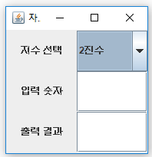
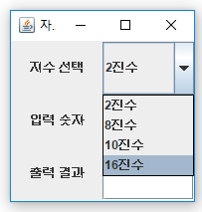
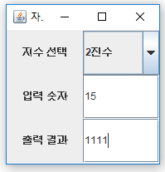
7-1 지수 변환기
프로그램 소개
지수변환기
화면 크기 : 200, 200
JComboBox 를 이용하여 진수를 선택하고, 입력숫자에 숫자를
입력한 후 KeyEvent를 이용하여 엔터키를 입력 시 숫자가
지수에 따라 변환하도록 코드를 작성
키이벤트 사용방법
Implements keyListener // 키리스너 임플리먼트
textField.addKeyListener(this); // 텍스트 필드에 키리스너 등록
오버라이드 된 keyPressed() 메소드에 아래 코드를 사용
e.getKeyCode() == KeyEvent.VK_ENTER // 엔터키가 눌렸을때

Slide 3
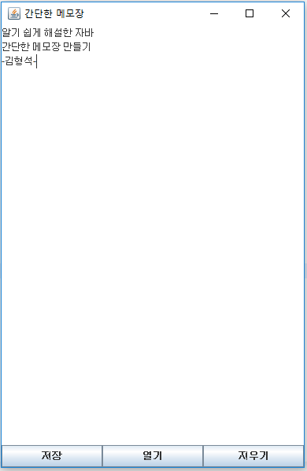
7-2 간단한 메모장
프로그램 소개
저장, 열기, 지우기 기능을 지원하는 간단한 메모장 만들기
JTextArea를 이용하여 텍스트 편집 공간 생성
JButton을 이용하여 저장, 열기, 지우기 버튼을 생성
JButton에 ActionListener를 사용하여 이벤트 처리
프레임 사이즈 : 400, 600
배치관리자는 BorderLayout, GridLayout을 사용
파일 입출력은 FileWriter, FileReader를 사용
기능 설명
텍스트 편집 공간에 텍스트를 입력한 후, 저장 버튼을 누르면 특정 TXT 파일에 Write 함
열기 버튼을 누르면 특성 TXT 파일에 저장되어 있는 문자를 Read 하여 텍스트 편집 공간에 출력함
지우기 버튼을 누르면 텍스트 편집 공간 초기화

Slide 4
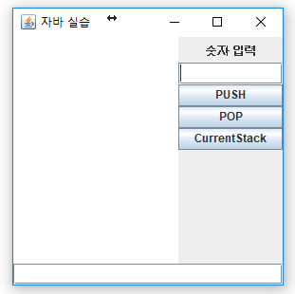
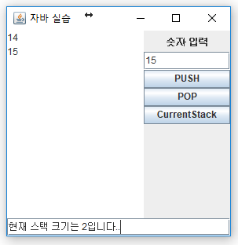
7-3 스택구조 구현
프로그램 소개
스택구조 구현
화면 크기 : 300, 300
배치관리자 : BorderLayout
숫자를 입력하고 PUSH 버튼을 누르면 값이 JTable에 입력
POP 버튼을 누르면 최근 입력한 값이 삭제
CurrentStack 버튼을 누르면 현재 스택의 크기를 JTextField에
출력

